Slide 1


A Love So
Beautiful
(Un amour tellement beau)

Slide 2
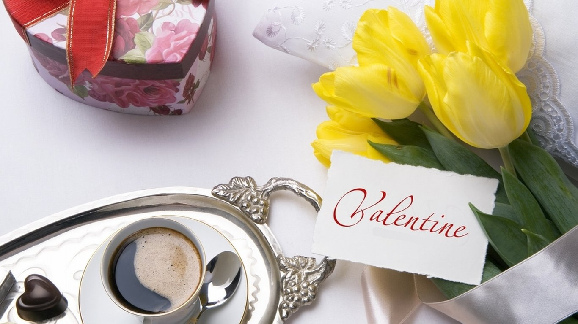

Musique: Michael Bolton

Slide 3

The summer sun went down on our love long ago
Le soleil s’est couché sur notre amour il y a longtemps

Slide 4

But in my heart I feel the same old afterglow
Mais dans mon cœur, j’éprouve ce même vieux sentiment

Slide 5
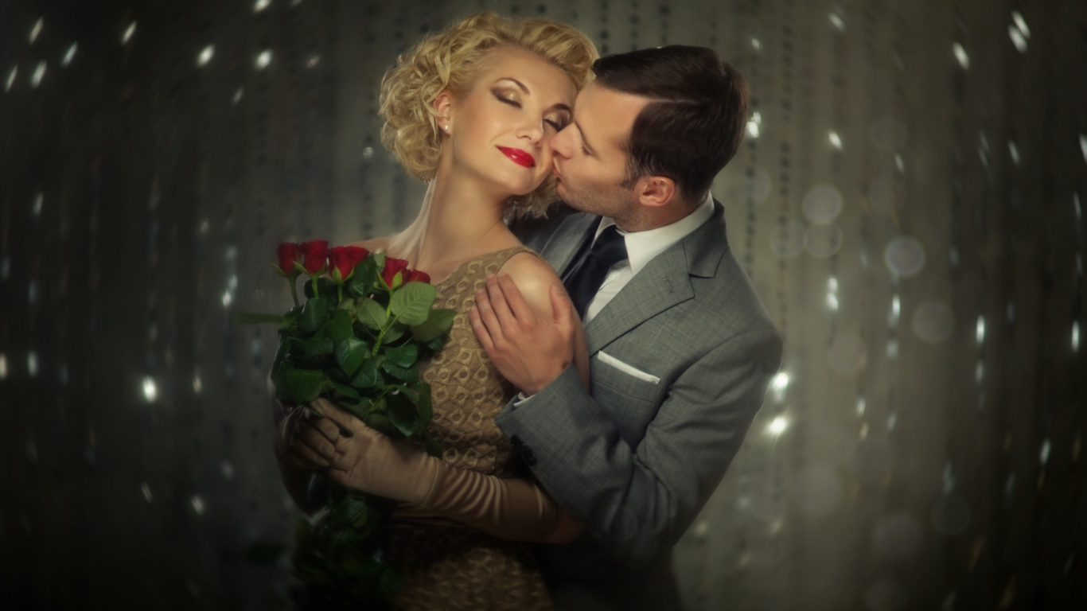
In every way
A love so beautiful
Un amour tellement beau
de toute part

Slide 6
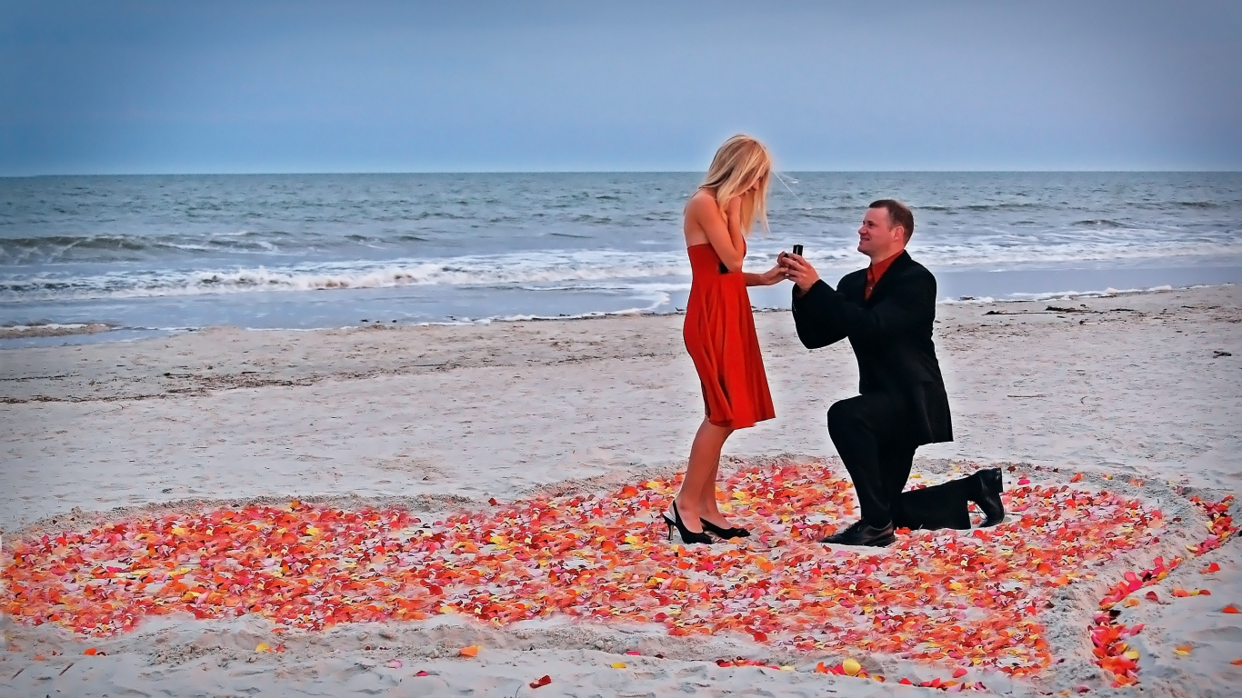
A love so beautiful
we let it slip away
Un amour tellement beau
que nous avons laissé s’en aller

Slide 7

We were all to young to understand to ever know
Nous étions trop jeunes pour comprendre, pour déjà savoir

Slide 8
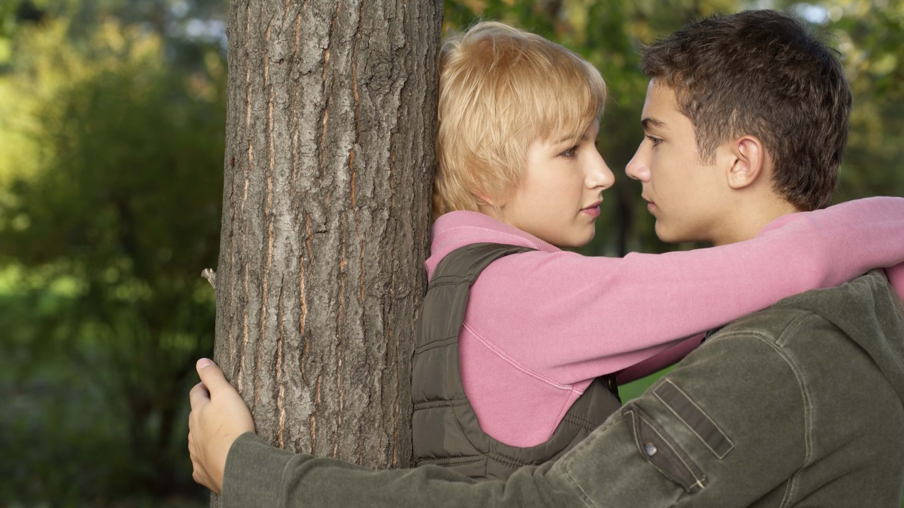
That lovers drift apart and thats the way love goes
Que les amants dérivent séparément et que c’est ainsi que l’amour s’en va

Slide 9
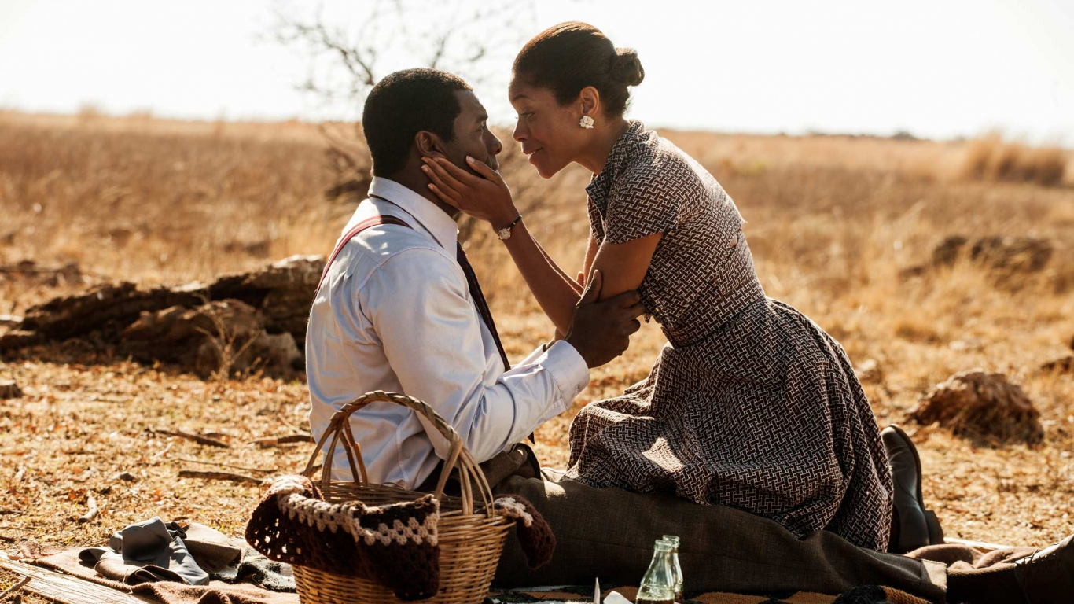
A love so beautiful
A love so free
Un amour tellement beau
Un amour tellement libre

Slide 10
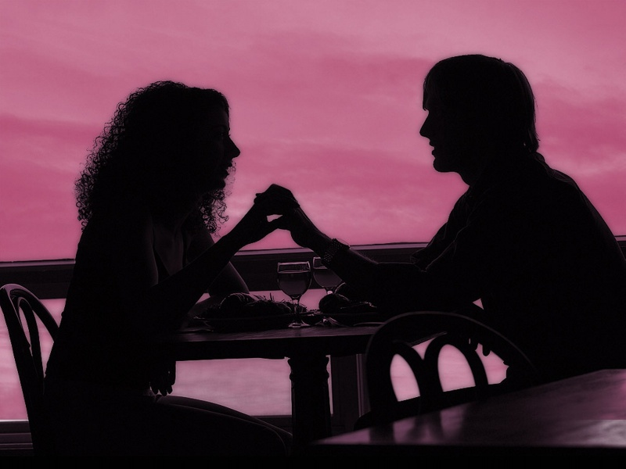
A love so beautiful
Un amour tellement beau
A love for you and me
Un amour pour toi et moi

Slide 11

And when I think of you I fall in love again
Et quand je pense à toi
je retombe amoureux

Slide 12

A love so beautiful
Un amour tellement beau

Slide 13

In every way
de toute part

Slide 14

A love so beautiful
Un amour tellement beau
we let it slip away
que nous avons laissé s’en aller

Slide 15
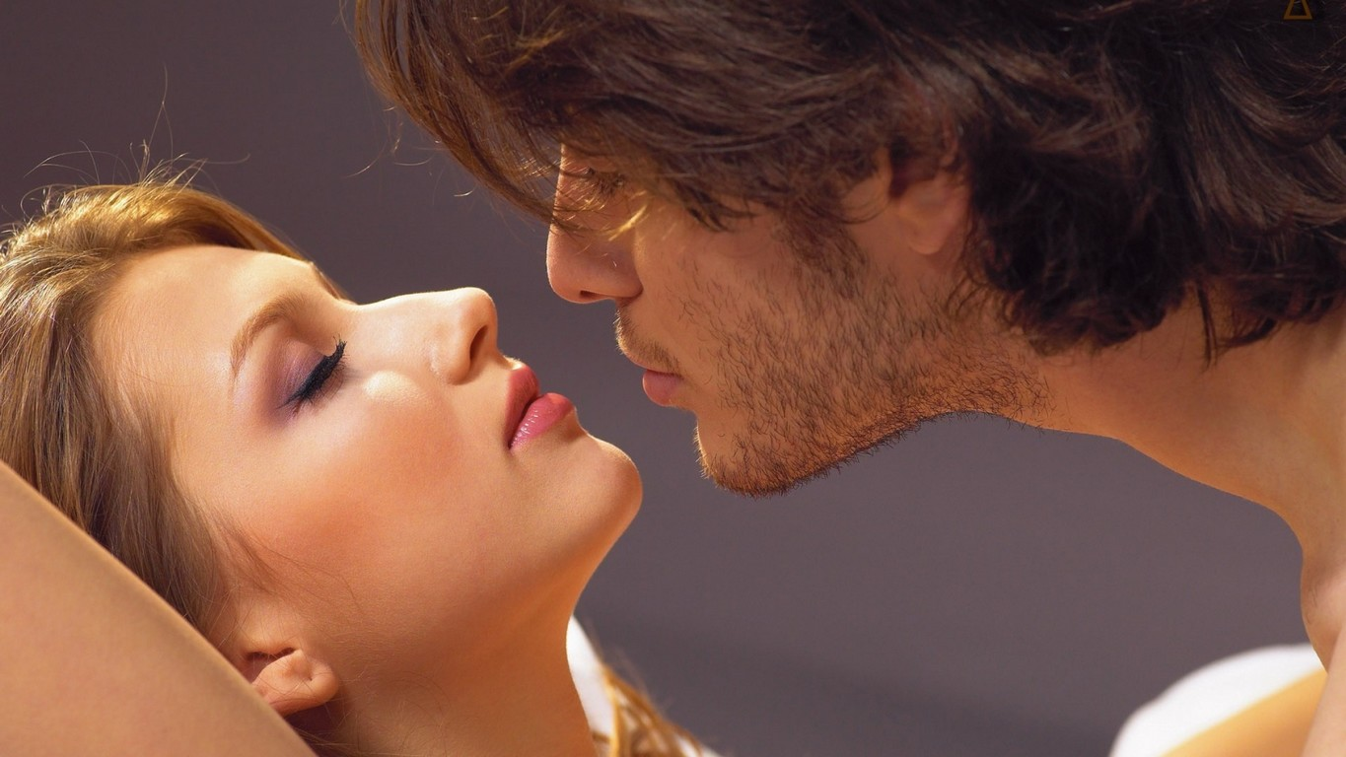
And when I think of you I fall in love again
Et quand je pense à toi je retombe amoureux

Slide 16
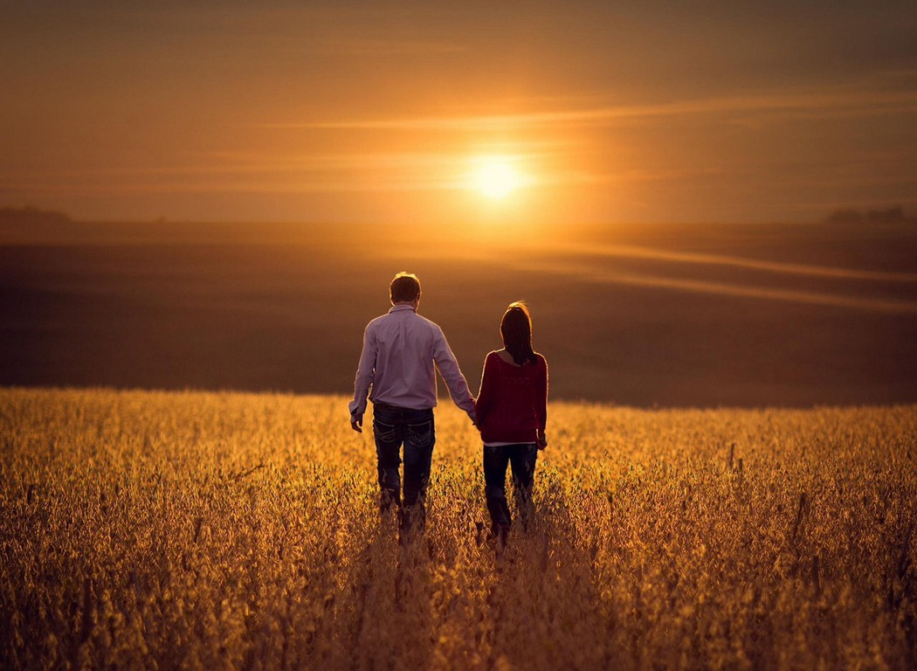
A love so beautiful
Un amour tellement beau
we let it slip away
que nous avons laissé s’en aller

Slide 17
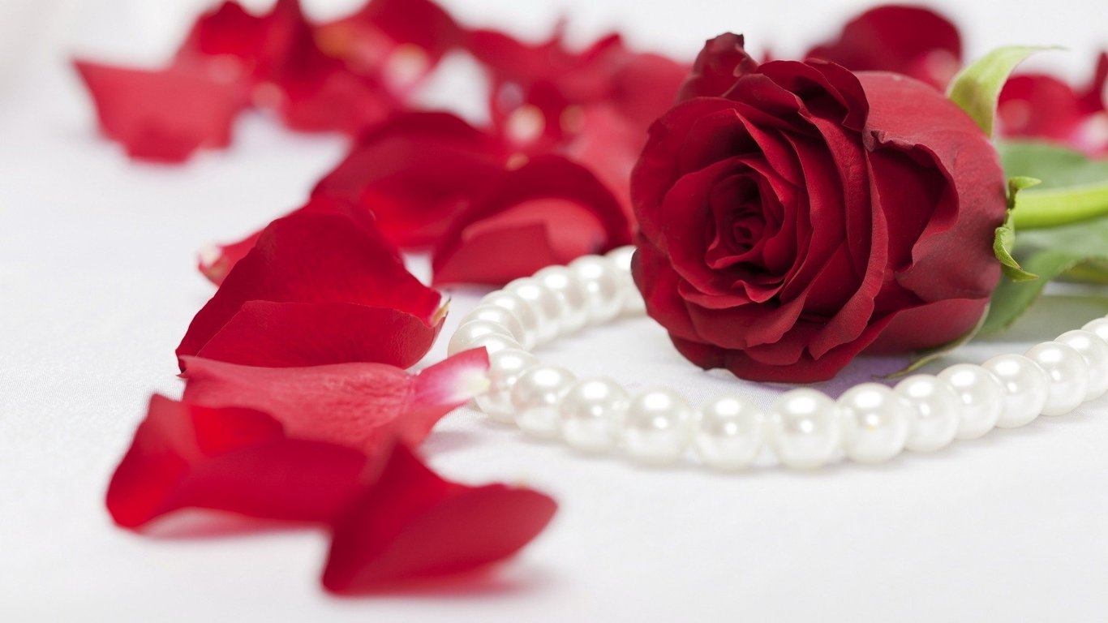
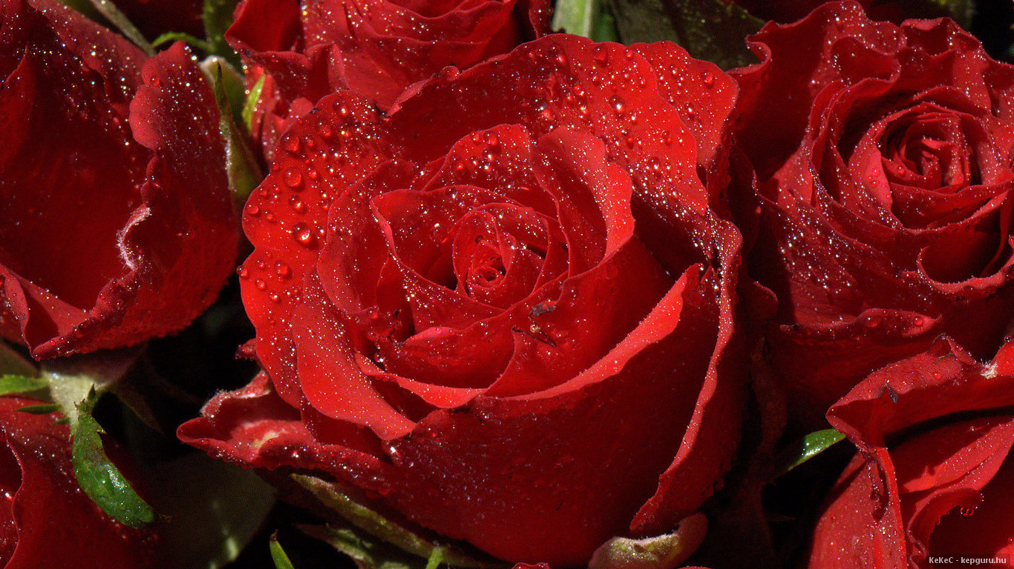


Slide 18

A love so beautiful
Un amour tellement beau
In every way
de toute part

Slide 19


A love so beautiful
Un amour tellement beau

Slide 20

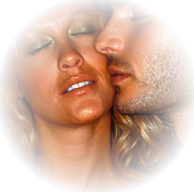
we let it slip away
que nous avons laissé s’en aller

Slide 21
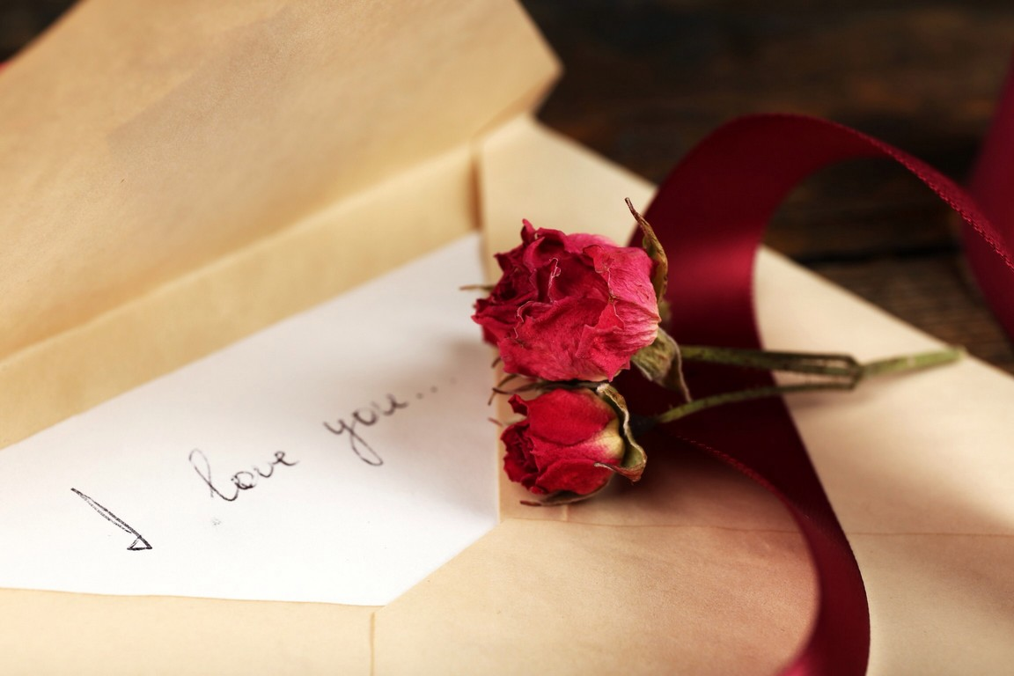
Mimi40

Slide 22


